Slide 1

Modélisation d’une épidémie
PREVOT Alexia – 41780 – CPGE Metz – 2020/2021
Comment modéliser l’évolution d’une épidémie et prévoir les influences des différentes mesures prises pour contrer celle-ci ?
1

Slide 2
Modèle SIR
  Présentation du modèle
  Complément du modèle
Taux de reproduction
  Définition
  Intérêts et difficultés de le calculer
SOMMAIRE
Simulation dans l’espace
  Autre modèle épidémiologique
  Comment affiner le modèle
2

Slide 3
SOMMAIRE
Modèle SIR
Présentation du modèle
Complément du modèle
Taux de reproduction
Définition
Intérêts et difficultés de le calculer
Simulation dans l’espace
Autre modèle épidémiologique
Comment affiner le modèle

Slide 4
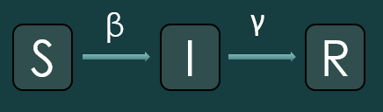
Modèle SIR
S(t) : sains
I(t) : infectés
R(t) : retirés
Population totale : N=S(t)+I(t)+R(t)
β = taux de transmission
γ = taux de guérison
Système différentiel:
S’ = - βSI
I’ = βSI – γI
R’ = γI
3

Slide 5
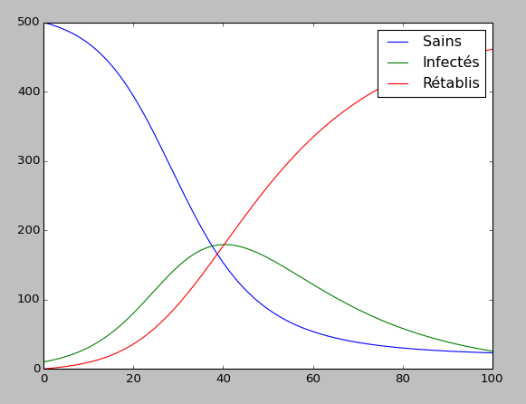
Modèle SIR
S(t) : sains
I(t) : infectés
R(t) : retirés
Population totale : N=S(t)+I(t)+R(t)
β = taux de transmission
γ = taux de guérison
Système différentiel:
S’ = - βSI
I’ = βSI – γI
R’ = γI
population
temps
Solution du modèle SIR
Le taux de transmission est de 1/3000 et le taux de guérison est de 1/20
3

Slide 6
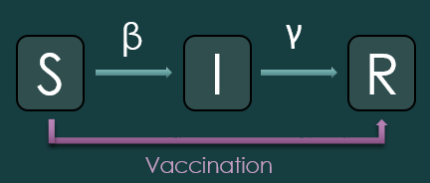
Modèle avec vaccination
c = taux de vaccination
  S'= -βSI -cS
  I'= βSI-γI
  R'= γI +cS
4

Slide 7
Modèle avec vaccination
c = taux de vaccination
  S'= -βSI -cS
  I'= βSI-γI
  R'= γI +cS
4

Slide 8
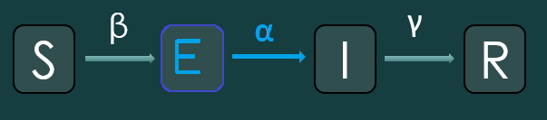
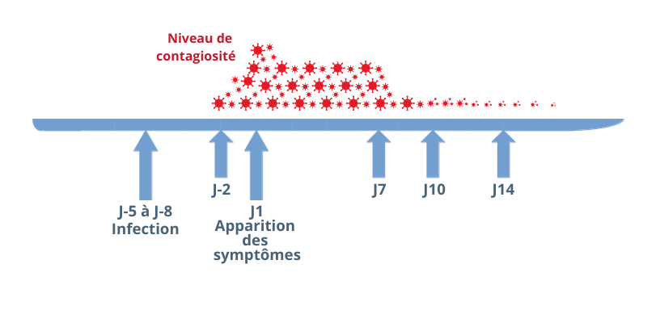
Modèle SEIR
E(t) : exposés (infectés non infectieux)
α = taux d’incubation
S’ = - βSI
E’ = βSI - αE
I’ = αE - γI
R’ = γI
5

Slide 9
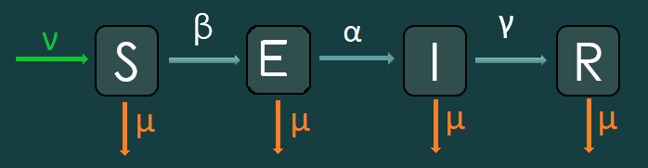
La population totale N évolue dans le temps
ν = taux de natalité
μ = taux de mortalité
S’ = - βSI + νN - μS
E’ = βSI - αE - μE
I’ = αE - γI - μI
R’ = γI - μR
6

Slide 10
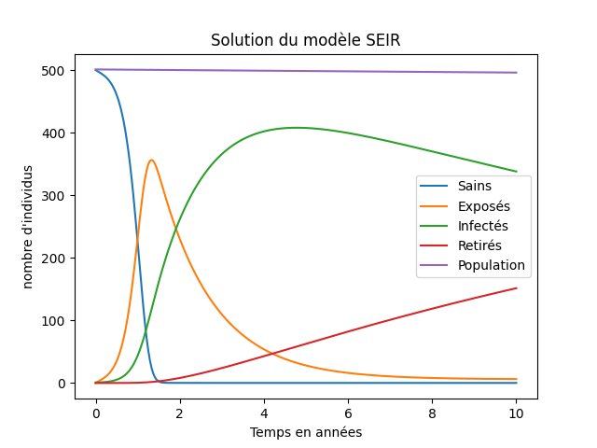
Résolution numérique
Solution du modèle SEIR
Les taux utilisés sont les suivants : 0,009 (natalité) ; 0,01 (mortalité) ; 0.75 (incubation) ; 0.05 (guérison) et 0.8 (transmission).
7

Slide 11
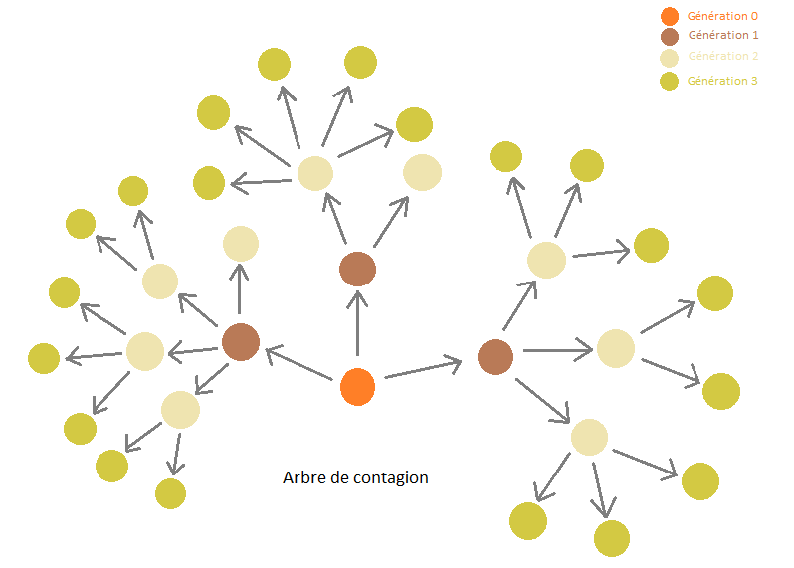
Nombre de reproduction
R0 : nombre de reproduction de base
Reffectif : nombre de reproduction effectif
8

Slide 12
Nombre de reproduction
R0 : nombre de reproduction de base
Reffectif : nombre de reproduction effectif
R < 1 → l’épidémie régresse
1 < R < 1,5 → l’épidémie progresse
R > 1,5 → seuil d’alerte épidémiologique déclenché
8

Slide 13
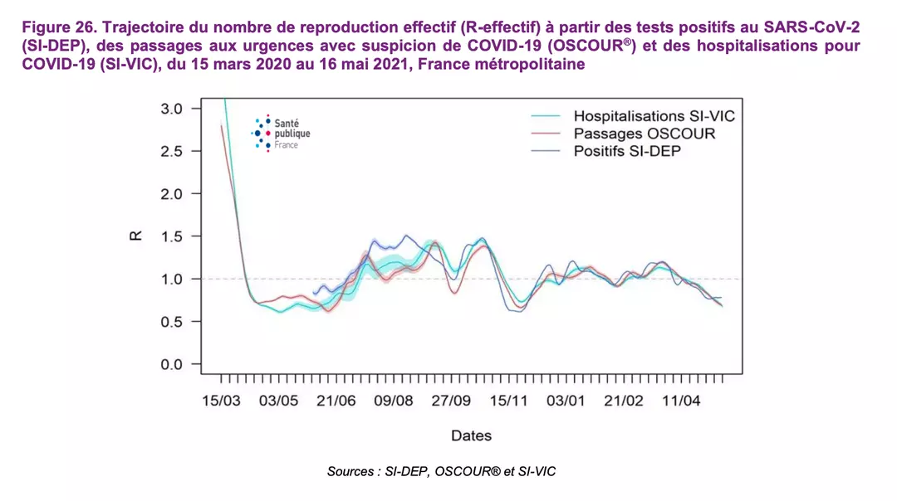
file:///C:/Users/nnaap/Downloads/COVID19-PE_20210520_signets.pdf p30

Slide 14
https://www.santepubliquefrance.fr/dossiers/coronavirus-covid-19/coronavirus-chiffres-cles-et-evolution-de-la-covid-19-en-france-et-dans-le-monde

Slide 15
Prédiction de l’évolution de la maladie dans l’espace
Flux d’individus qui se déplacent et rentrent en contact dans un espace défini
Sain | Infecté | Retiré | Mort
Intérêts

Slide 16
Prédiction de l’évolution de la maladie dans l’espace
Flux d’individus qui se déplacent et rentrent en contact dans un espace défini
Sain | Infecté | Retiré | Mort
Intérêts
Simulation à l’aide de Python:
Fonctions:
Somme vectorielle
Produit scalaire
Rebond au contact du contour d’une balle
Collision entre balles
Mouvement des balles
Affichage des balles
Classes:
Balle
Bordure
Dictionnaires:
Balles
Balles mortes
Données utilisées:
Nombre d’individus
Nombre de malade initial
Durée d’infection
Probabilité d’infection
Taux de mortalité

Slide 17
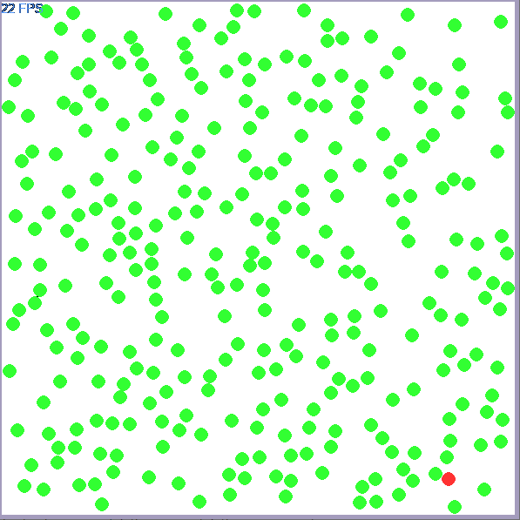
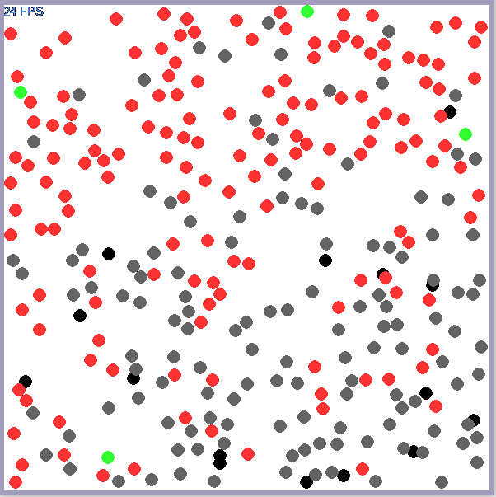
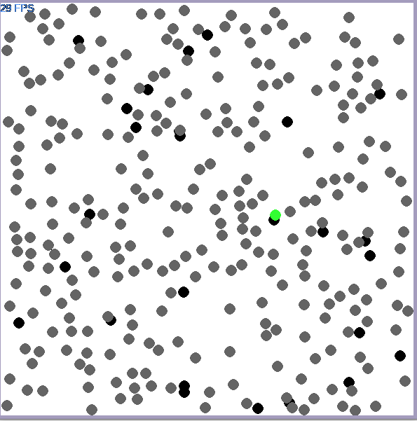
État initial
État intermédiaire
État final

Slide 18
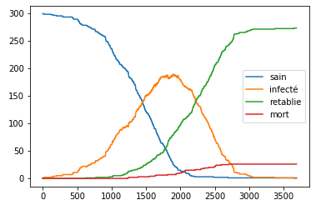
État initial
État intermédiaire
État final
Evolution de la maladie au cours du temps dans l’espace avec la simulation
population
temps

Slide 20
Affiner le modèle
les délais (durée avant d’être contagieux, durée de contagion, etc.),
les méthodes de transmission diverses d’un même virus (air, contact direct, etc.),
la variation du taux de guérison selon le nombre de malades
les différents niveaux d’infectiosité.
la prise en compte un confinement de groupe de population
l’existence de vaccins et sa prise dans le temps

Slide 21
CONCLUSION

Slide 22
Guillaume Rozier, mise à jour le 18/05/2021. CovidTracker. Disponible à < https://covidtracker.fr/ >. [Consulté le 19/05/2021]
Corentin Bayette, le 4 novembre 2020. Disponible à < https://images.math.cnrs.fr/Modelisation-d-une-epidemie-partie-2.html >. [Consulté le 26/03/2021]

